Slide 1
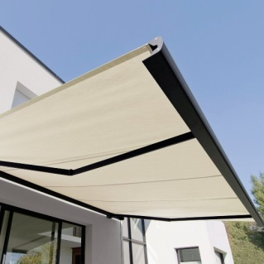
STORE
Vent
Luminosité
Montée
Pluie
Descente

Slide 2
Vent
Détection direction du vent
4
Premier transcodage
4
Second transcodage
9
Affichage

Slide 3
6
5
4
3
2
1
44
43
42
41
40
7
Lattice
Isp Lsl 1016
39
8
38
9
37
10
36
11
35
12
34
13
33
14
32
15
31
16
30
17
29
18
19
20
21
22
23
24
25
26
27
28

Slide 4
44
LED 1
43
LED 2
42
LED 3
41
LED 4
40
LED 5
39
LED 6
39
LED 7
37
LED 8

Slide 5
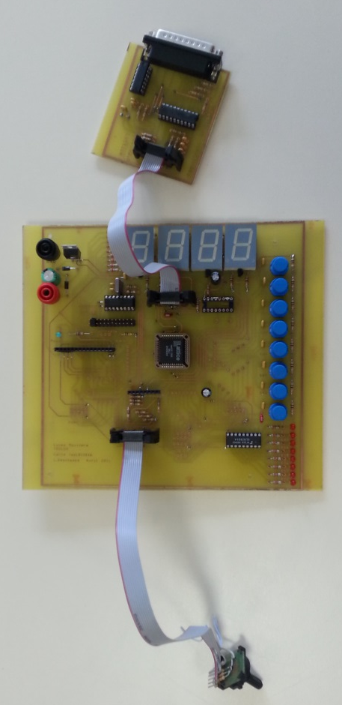
Liaison vers PC via port parallèle
Alimentation stabilisée
CPLD

Slide 6
SW 1
3
SW 2
4
SW 3
5
SW 4
6
SW 6
7
SW 5
8
SW 8
9
SW 7
10

Slide 7
SW 1
SW 2
&
LED 1

Slide 8
